Slide 1
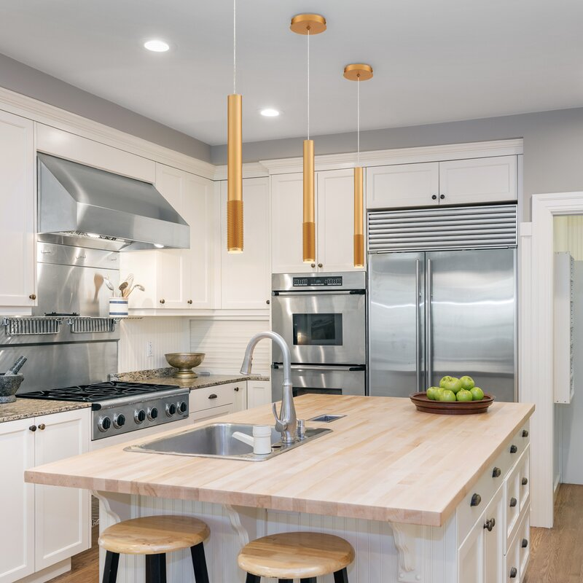
Həmiksiləʔas
Notes:
Həmiksiləʔas

Slide 2
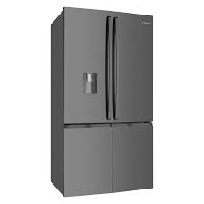
Wədəʔac̓i
Notes:
W̓ədəʔac̓i

Slide 3
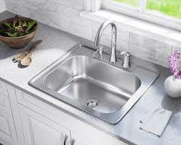
C̓uc̓əxʷəgəʔac̓i
Notes:
C̓uc̓ux̌ʷəgac̓i

Slide 4
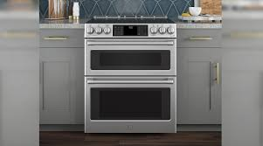
Ləǧʷilac̓i
Notes:
Ləǧʷilac̓i

Slide 5
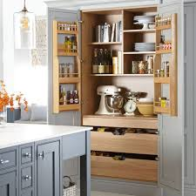
Gayac̓i
Notes:
Gay̓ac̓i

Slide 6
2
1
4
3
Notes:
1C̓uc̓ux̌ʷəgac̓I 2Ləǧʷilac̓i
3W̓ədəʔac̓I 4 gaʔyac̓i

Slide 7
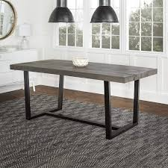
Həmxdamiɫ
Notes:
Həmxdamiɫ

Slide 8
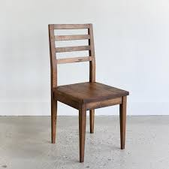
kʷaxdəmiɫ
Notes:
Kʷaxdamiɫ

Slide 9
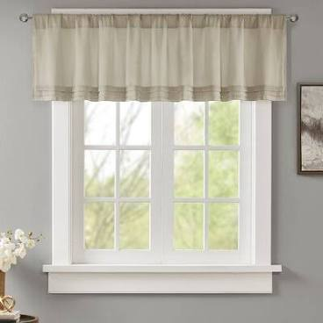
Hənx̌solas
Notes:
Hənxsolas

Slide 10
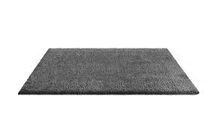
ƛ̓abiɫ
Notes:
ƛ̓abiɫ

Slide 11
1
2
3
4
Notes:
ƛ̓abiɫ

Slide 12
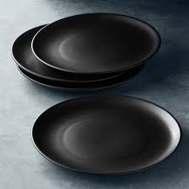
him̓əʔac̓i
Notes:
Həmaʔac̓i

Slide 13
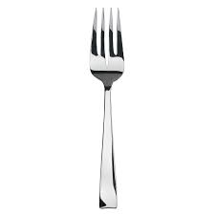
ƛənǧayu
Notes:
ƛəngayu

Slide 14
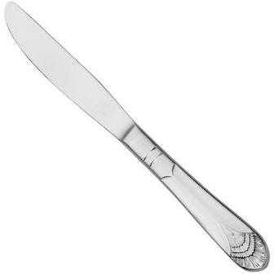
badayu
Notes:
badayu

Slide 15
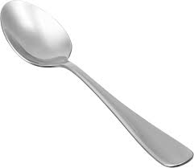
Kac̓ənaq
Notes:
K̓acənaq

Slide 16
1
2
3
4
Notes:
K̓acənaq

Slide 17
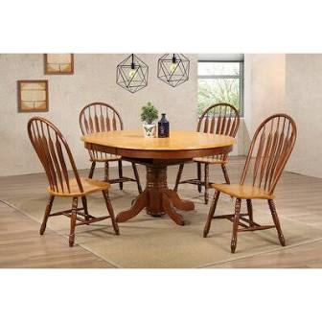
Həmxdamiɫ λu kʷaxdamiɫ
Notes:
Həmxdamiɫ λu kʷaxdamiɫ

Slide 18
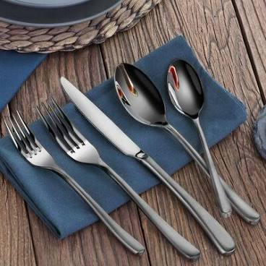
Həmayu
Notes:
ƛəngayu λu badayu λu k̓acənaq

Slide 19
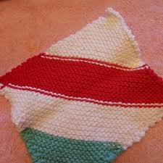
Digəldᶻoyu
Notes:
Digəldᶻoyu

Slide 20
Didəganu
Notes:
Didəga

Slide 21
1
2
3
4

Slide 22
C̓ugʷayu qaʔəda c̓uc̓əxʷəgəʔac̓i
Notes:
C̓ugʷayu

Slide 23
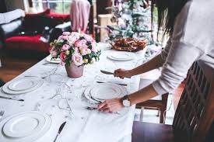
Kadᶻudala
Notes:
Kadᶻudala

Slide 24
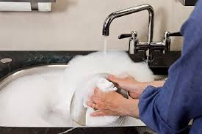
C̓uc̓əx̌ʷəgux̌
Notes:
C̓ux̌ʷux̌ da hiʔmaʔəc̓i

Slide 25
Didəganux̌
Notes:
Didəʔgeƛux̌

Slide 26
1
2
3
4

Slide 27
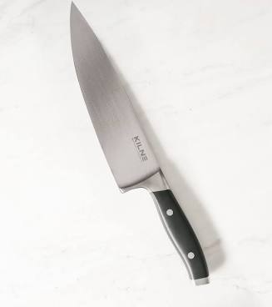
kawayu
Notes:
k̓awayu

Slide 28
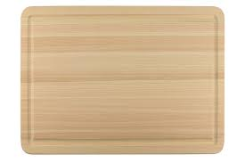
t̓udədᶻu
Notes:
T̓udədᶻu

Slide 29
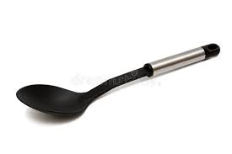
Xʷidayu
Notes:
Walas k̓acanaq

Slide 30
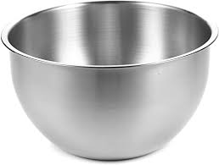
Ɫaloǧʷəm

Slide 31
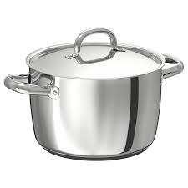
Hənx̌ƛanu
Notes:
Hənxƛanu

Slide 32
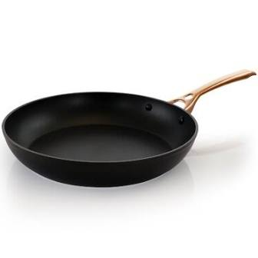
Kax̌ƛanu
Notes:
Kʷaxƛanu

Slide 33
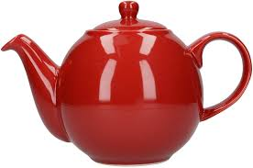
Digilac̓i
Notes:
Digilac̓i

Slide 34
K̓ʷaʔsta λu piɫəǧa
Notes:
K̓waʔc̓a λu p̓iləǧa

Slide 35
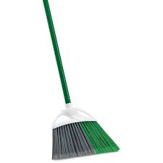
X̌igʷayu

Slide 36
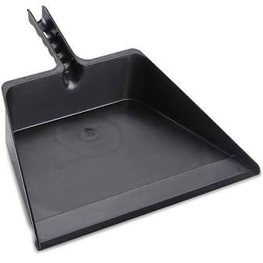
X̌ic̓olayu

Slide 37
c̓ux̌ʷəliɫayu

Slide 38
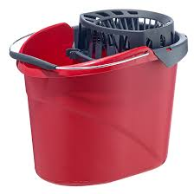
Naǧac̓i

Slide 39
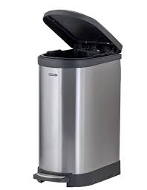
Qəbac̓i
Notes:
Qəbaʔc̓i

